Slide 1




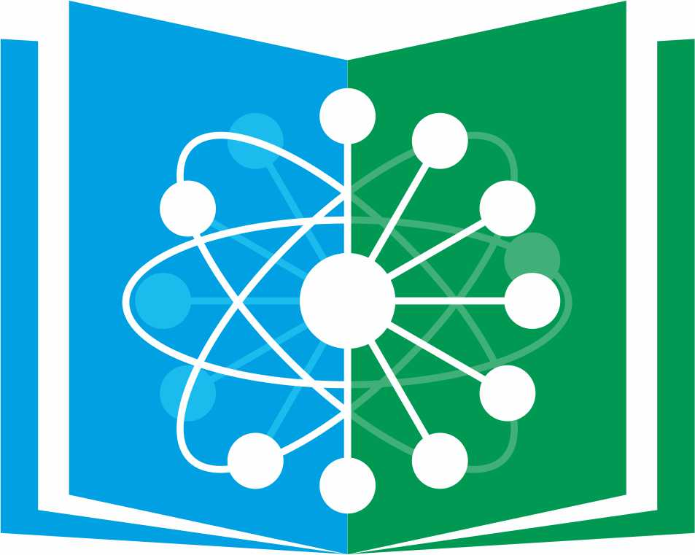
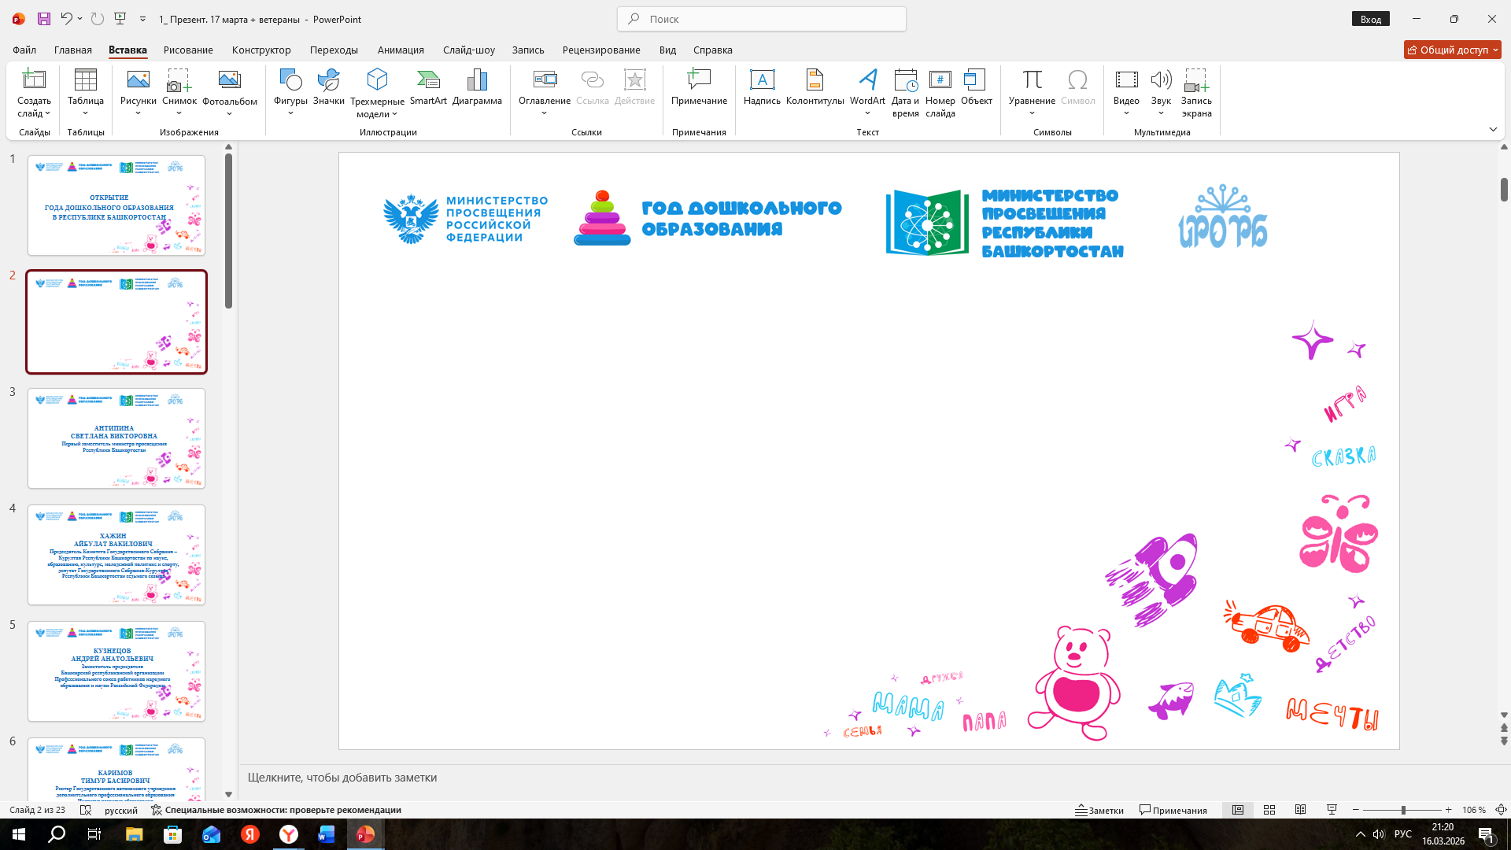
НЕЙРОПСИХОЛОГИЧЕСКАЯ КОРРЕКЦИЯ
В ДОШКОЛЬНОМ ВОЗРАСТЕ: СОВРЕМЕННЫЕ
ПОДХОДЫ К СОПРОВОЖДЕНИЮ ДЕТЕЙ
С ОГРАНИЧЕННЫМИ ВОЗМОЖНОСТЯМИ ЗДОРОВЬЯ
ГАЛИХАНОВА МАРИНА ЕВГЕНЬЕВНА
педагог-психолог
МАДОУ «ЦРР-детский сад №11 «Якорек»
г. Благовещенск
20 мая 2026 г.

Slide 2
НЕЙРОПСИХОЛОГИЯ
Наука работающая на стыке психологии медицины, физиологии изучающая мозговую организацию психических процессов: внимания, памяти, мышления, моторики и эмоционального реагирования.
Одна из важных задач, которую решает детская нейропсихология, — разработка подходов к пониманию закономерностей процесса формирования и усвоения знаний и навыков у детей, а также к изучению внутренних механизмов обучения в норме и при патологии психических процессов.
Создателем нейропсихологии является Александр Романович Лурия.
20 мая 2026 г.

Slide 3
Невозможно перепрыгнуть через ступени развития, нарастить на незрелой коре мозга то, что ещё только в зачатке, начать развивать «самую высшую» функцию, не отработав те, которые лежат иерархически ниже. Невозможно в полном дисбалансе функций начать лелеять королеву-речь.
(О.И. Азова)
20 мая 2026 г.

Slide 4
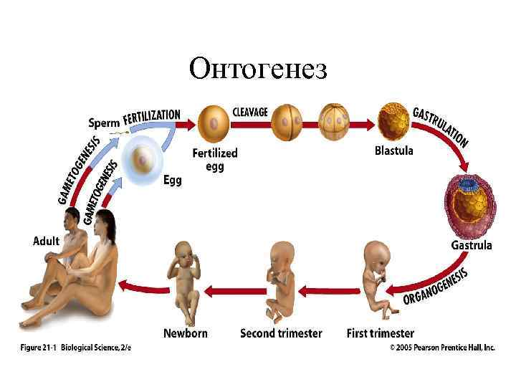
МЕТОД ЗАМЕЩАЮЩЕГО ОНТОГЕНЕЗА
Метод замещающего онтогенеза (МЗО) — это нейропсихологическая технология, разработанная профессором А. В. Семенович. Она направлена на коррекцию, профилактику и абилитацию детей с различными вариантами развития, включая нормативно развивающихся детей

Slide 5
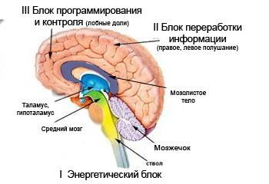
КОНЦЕПЦИЯ О ТРЕХ ФУНКЦИОНАЛЬНЫХ БЛОКАХ МОЗГА
А.Р. ЛУРИЯ
20 мая 2026 г.

Slide 6
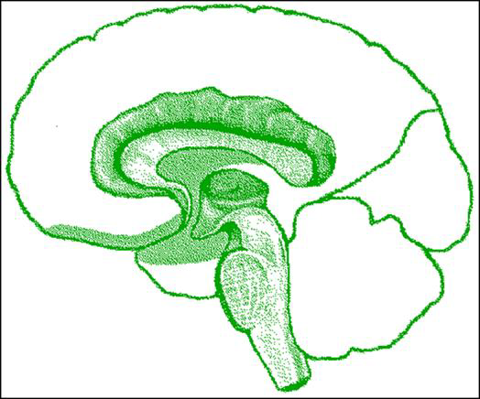
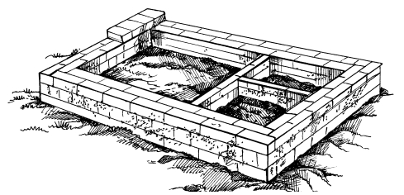
I БЛОК МОЗГА - ЭНЕРГЕТИЧЕСКИЙ БЛОК - «ФУНДАМЕНТ ДОМА»
Формируется от внутриутробного периода до1-2-3 лет. .
Ребенок рождается с уже почти готовым 1-м блоком мозга на 90 %.
Регулирует уровень бодрствования, эмоциональные состояния (страх, боль, удовольствие, гнев), мотивационные состояния.
Закладывается база движений для более высоких уровней когнитивного развития и эмоционально-волевой сферы
20 мая 2026 г.

Slide 7
ПРИЗНАКИ НАРУШЕНИЙ
В РАЗВИТИИ 1-ГО БЛОКА МОЗГА
истощаемость, утомляемость, вялость;
эмоциональная неуравновешенность;
это дети невротики, реагируют на любой стимул окружающего мира ,
повышенная частота заболеваний,
гипотонус или гипертонус;
двигательная неловкость;
синкинезии;
сужение полей зрения.
20 мая 2026 г.

Slide 8
УПРАЖНЕНИЯ ДЛЯ РАЗВИТИЯ 1 БЛОКА МОЗГА
Телесные подвижные: развивается межполушарное взаимодействие, снимаются синкинезии.
Глазодвигательные: способствуют активизации зрительных отделов мозга. Однонаправленные и разнонаправленные движения глаз и языка развивают межполушарное взаимодействие и повышают энергетизацию организма, активизируют процесс обучения.
Дыхательные: правильное дыхание и полное дыхание, т.е. сочетание грудного и брюшного дыхания; выполнять сначала лежа, сидя, и стоя;
Растяжки: оптимизация тонуса является одной из самых важных задач
Массаж и самомассаж: массаж пальцев рук, ушных раковин.
Релаксация способствует расслаблению, снятию двигательного (мышечного) и эмоционального напряжения.

Slide 9
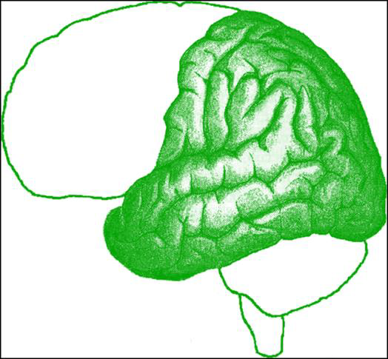
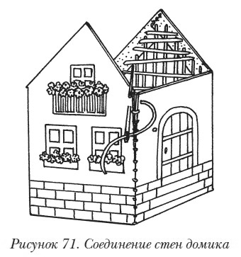
II БЛОК МОЗГА - ПЕРЕРАБОТКИ И ХРАНЕНИЯ ИНФОРМАЦИИ «СТЕНЫ ДОМА»
Формируется от 1-2-3 лет до 7-8 лет, отвечает за обеспечение операционально-технической стороны психической деятельности.
20 мая 2026 г.

Slide 10
ПРИЗНАКИ НАРУШЕНИЙ
В РАЗВИТИИ II-ГО БЛОКА МОЗГА
страдает память,
наблюдаются трудности пространственной ориентировки (а это неточное изображение букв и цифр, неправильное расположение их в тетради);
нарушена координация,
моторная неловкость;
несформированность сенсомоторных координаций;
несформированность пространственных представлений.
20 мая 2026 г.

Slide 11
УПРАЖНЕНИЯ ДЛЯ РАЗВИТИЯ II БЛОКА МОЗГА
Соматогностические, тактильные и кинестетические процессы.
Зрительный гнозис.
Пространственные и «квазипространственные» представления.
Пространственные схемы и диктанты.
Конструирование и копирование. - «Квазипространственные» (логико-грамматические) речевые конструкции (словесно-логическое мышление).
Слуховой гнозис и фонетико-фонематические процессы.

Slide 12
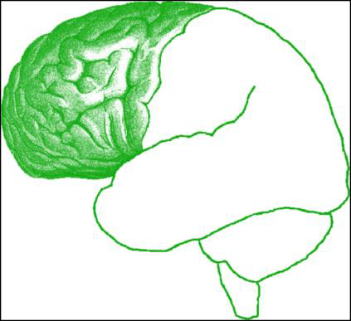
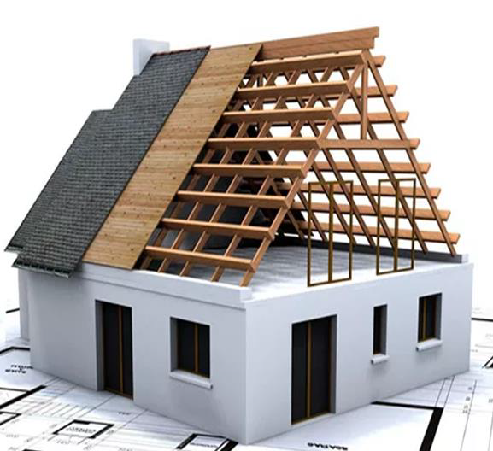
III БЛОК МОЗГА - БЛОК ПРОГРАММИРОВАНИЯ, РЕГУЛЯЦИИ И КОНТРОЛЯ ЗА ПРОТЕКАНИЕМ ПСИХИЧЕСКОЙ ДЕЯТЕЛЬНОСТИ – «КРЫША ДОМА»
.
Функции:
программирование,
целеполагание,
контроль за протеканием собственной деятельности,
обеспечение регулирующей функции речи
20 мая 2026 г.

Slide 13
ПРИЗНАКИ НАРУШЕНИЙ
В РАЗВИТИИ III-ГО БЛОКА МОЗГА
трудности самоконтроля, дети обычно не учитывают общих норм поведения и правил;
их нельзя ничем увлечь, они безразличны ко всякого рода деятельности;
дети с повышенной отвлекаемостью на любой стимул, который появляется в поле их зрения;
тенденция к упрощению любой программы;
не могут решать смысловые задачи;
в письме -это пропуски букв и не дописывание слов, не доделывание упражнений;
крайне бедная речь.

Slide 14
УПРАЖНЕНИЯ ДЛЯ РАЗВИТИЯ III БЛОКА МОЗГА
Развитие самостоятельности, планирования.
Доводить начатое дело до конца.
Стратегические игры (шашки, шахматы, крестики-нолики и тд.)
Способствовать «открытости» по отношению к людям, т.е. способности чувствовать, понимать и принимать.
Развивать навыки взаимодействия в коллективе через организацию совместной деятельности.

Slide 15
СТРУКТУРА ПОСТРОЕНИЯ ЗАНЯТИЙ
ПО НЕЙРОКОРРЕКЦИИ С ИСПОЛЬЗОВАНИЕМ МЕТОДА МЗО ДЛЯ РАБОТЫ С ДЕТЬМИ ОВЗ
1.Упражнения на развитие первого блока мозга- энерготизация
2. Переход к затылочно-теменной области мозга (зона ТПО)- храниние и переработка информации
3. Лобная доля мозга- планирование, контроль, эмоционально-волевая сфера
20 мая 2026 г.

Slide 16
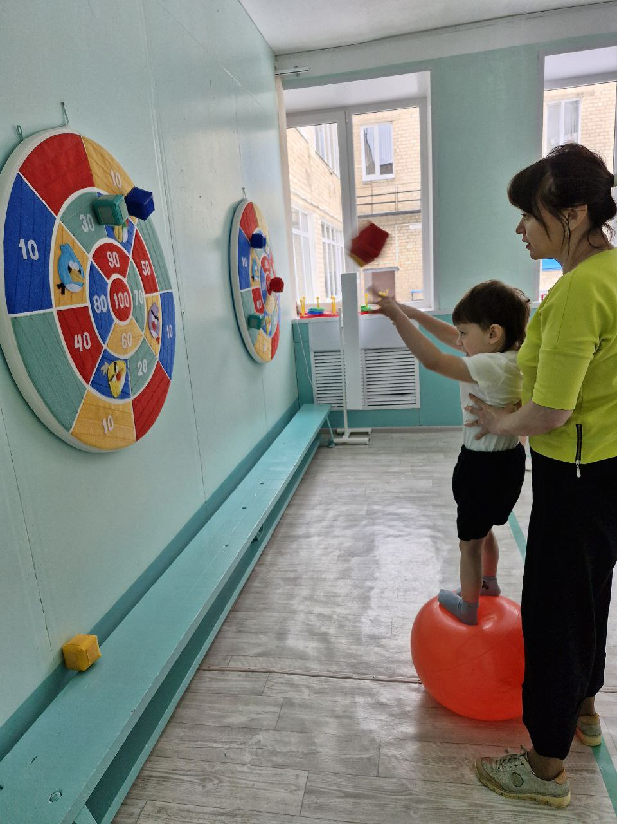
ОСОБЕННОСТИ НЕЙРОКОРРЕКЦИИ ДЛЯ
ДЕТЕЙ С ТРУДНОСТЯМИ В РАЗВИТИИ
Компенсация дефицитов развития через стимуляцию мозговой активности и
формирование новых нейронных связей.
Ключевые принципы:
индивидуальный подход;
постепенное усложнение заданий;
опора на сохранные функции;
игровая форма занятий;
20 мая 2026 г.

Slide 17
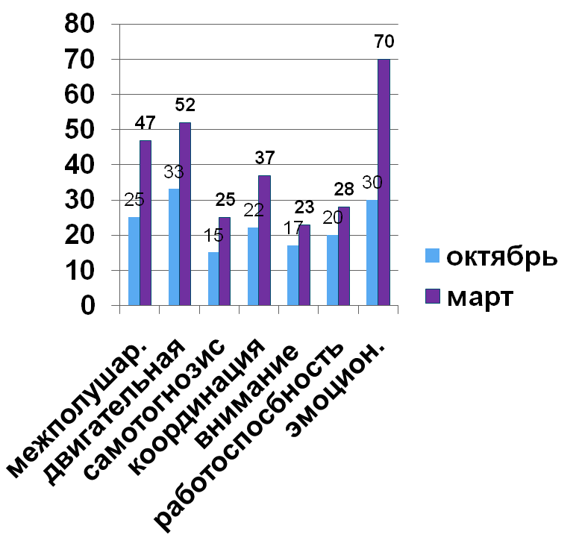
У детей значительно улучшилась работа в двигательной сфере, понимании собственного тела. Улучшилась межполушарная связь, а также координация в движениях.
.

Slide 18
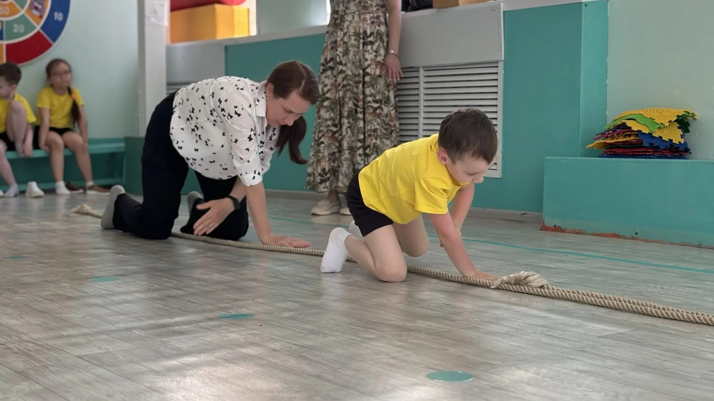
Забота о развитии мозга ребёнка сегодня — это инвестиция в его завтрашний день. Нейрокоррекция не просто устраняет текущие сложности, она закладывает основу для гармоничного роста: улучшает когнитивные навыки, эмоциональную устойчивость и адаптацию в обществе. Давайте дадим детям шанс расти счастливыми и успешными — с помощью нейрокоррекции это становится реальностью!
20 мая 2026 г.

